Slide 1





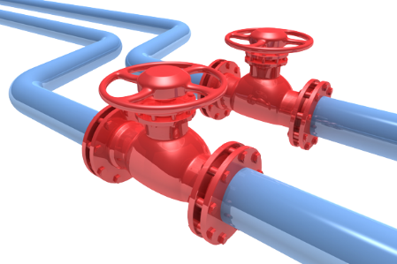
«АЛМАТЫ ЖЫЛУ ЖҮЙЕСІ» ЖШС ТОО «АЛМАТИНСКИЕ ТЕПЛОВЫЕ СЕТИ» «АЛМАТЫ ЖЫЛУ ЖҮЙЕСІ» ЖШС ТОО «АЛМАТИНСКИЕ ТЕПЛОВЫЕ СЕТИ» «АЛМАТЫ ЖЫЛУ ЖҮЙЕСІ» ЖШС ТОО «АЛМАТИНСКИЕ ТЕПЛОВЫЕ СЕТИ»
+7 (727) 341-07-77
+7 (701) 027-11-20
2022 жыл бойынша
«Алматы жылу жүйесі» ЖШС
қызметі туралы есеп беруі
www.alts.kz
info@alts.kz
Отчет о деятельности
ТОО «Алматинские тепловые сети»
за 2022 год
Август 2023г.

Slide 2




Общие сведения о ТОО «Алматинские тепловые сети»
ДЕЯТЕЛЬНОСТЬ
Основная деятельность ТОО «АлТС» – транспортировка тепловой энергии от 87 теплоисточников АО «Алматинские электрические станции» (АО «АлЭС») (ТЭЦ-1, ТЭЦ-2, ЗТК), ТОО «Алматытеплокоммунэнерго» (ТОО «АТКЭ») (84 котельных) и обеспечение тепловой энергией потребителей г.Алматы (отопление и горячее водоснабжение)
Передача, распределение и снабжение
тепловой энергией
ПРОТЯЖЕННОСТЬ ТЕПЛОВЫХ СЕТЕЙ
на 01.01.2023г. - 1 359,88 км, в том числе:
Магистральные тепловые сети (МТС) – 292,79 км ;
Распределительные тепловые сети (РТС) – 1067,08 км
НАСОСНЫЕ СТАНЦИИ
71 насосных станций
(в работе – 60 ед., резерв – 8 ед., вывод
из эксплуатации – 3 ед.), в том числе:
Магистральные насосные – 20 ед.;
Распределительные насосные – 51 ед.
Для выравнивания пиковых нагрузок ГВС в тепловых сетях используется 24 баков-аккумуляторов.
ДОЛЯ ТЕПЛОВЫХ СЕТЕЙ
Сроком эксплуатации свыше 25 лет составляет 804,5 км или 59,2% от всей протяженности сетей.

Slide 3
Характеристика тепловых сетей ТОО «АлТС» за 2022 год
Протяженность тепловых сетей ТОО "АлТС" по сроку эксплуатации
На 31.12.2022г. протяженность тепловых сетей составила: 1 359,88 км, в том числе: МТС: 292,79 км (21,5%), РТС 1067,08 км (78,5%). При этом, доля тепловых сетей со сроком эксплуатации свыше 25 лет составляет 59,2% или 804,5 км, в том числе: РТС 65,5% или 699,4 км и МТС 35,9% или 105,1 км.
Срок эксплуатации | РТС |  | МТС |  | ТОО АлТС
 | км | % | км | % | км | %
до 5 лет | 105,17 | 9,9 | 27,01 | 9,2 | 132,18 | 9,7
от 5 до 10 лет | 103,41 | 9,7 | 63,57 | 21,7 | 166,97 | 12,3
от 10 до 15 лет | 76,11 | 7,1 | 81,51 | 27,8 | 157,62 | 11,6
от 15 до 20 лет | 52,05 | 4,9 | 12,80 | 4,4 | 64,85 | 4,8
от 20 до 25 лет | 30,99 | 2,9 | 2,76 | 0,9 | 33,76 | 2,5
свыше 25 лет | 699,36 | 65,5 | 105,15 | 35,9 | 804,51 | 59,2
Итого | 1 067,08 | 100,00 | 292,79 | 100,00 | 1 359,88 | 100,00
Протяженности сетей в зависимости от диаметров трубопроводов:
Протяженность | Диаметры, мм |  |  |  |  | Итого
 | 40-80 | 100-250 | 300-400 | 500-800 | 1000
МТС
км | 0,680 | 48,869 | 58,074 | 145,781 | 39,393 | 292,79
% | 0,23 | 16,69 | 19,83 | 49,79 | 13,45 | 100,0
РТС
км | 535,307 | 489,621 | 36,771 | 5,388 | 0 | 1067,08
% | 50,17 | 45,88 | 3,45 | 0,50 | 0 | 100
ТОО «АлТС»
км | 535,987 | 538,490 | 94,844 | 151,169 | 39,393 | 1359,88
% | 39,41 | 39,60 | 6,97 | 11,12 | 2,9 | 100,0

Slide 4
Информация о состоянии тепловых сетей за 2018-2022 годы
Диаграмма 1 - Общая протяженность тепловых сетей
Диаграмма 2 - Протяженность тепловых сетей со сроком эксплуатации более 25 лет
Диаграмма 3 - Количество повреждений
Диаграмма 4 - Реконструкция тепловых сетей

Slide 5
Инвестиционные мероприятия за 2022 год
№ | Наименование | Ед. изм. | Сумма исполнения, тыс. тг., без НДС
1 | Капитальный ремонт тепловых сетей в предизолированном исполнении (Капитальные ремонты, реконструкции объектов) | тыс.тг | 739 642,17
2 | Разработка ПСД | тыс.тг | 113 577,51
3 | Государственная экспертиза | тыс.тг | 10 451,50
4 | Насосы, вентиляционное и сварочное оборудование, электродвигатели | тыс.тг | 421 589,49
5 | Теплообменное оборудование | тыс.тг | 24 344,00
6 | Запорная, запорно-регулирующая, предохранительная арматура и иное оборудование | тыс.тг | 97 581,40
7 | Приобретение программных продуктов | тыс.тг | 107 244,24
8 | Электронное оборудование и приборы для производственных подразделений, средства связи | тыс.тг | 34 627,08
9 | Электронное оборудование (Оргтехника) | тыс.тг | 2 714,00
10 | Инструменты и приспособления | тыс.тг | 14 335,20
11 | Капитализация основных средств | тыс.тг | 11 920,52
 | Всего: |  | 1 578 027,11

Slide 6
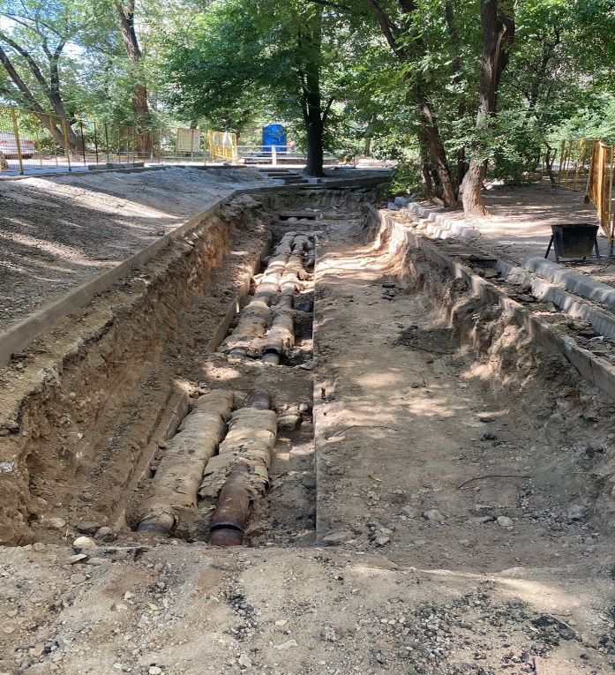
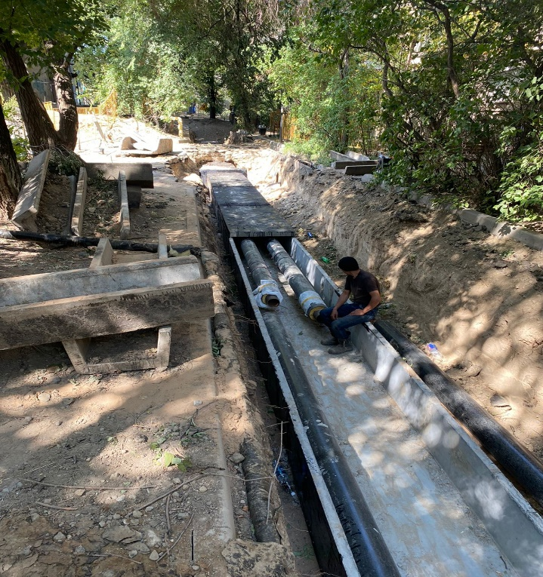
Реконструкция распределительный тепловых сетей от ТК-6-28/4 до ТК-6-28/6 мкр. Орбита - 4 между домами 7 и 8
В рамках инвестиционной программы ТОО «Алматинские тепловые сети» подрядной организацией выполнена реализация проекта по адресу мкр.Орбита-4 (от улицы Мустафина между домами 7 и 8).
Технические показатели:
Диаметр перекладываемых трубопроводов: DN 150;
Общая протяженность трубопроводов: 105 метров.
Общая сумма: 21 441,37 тыс. тенге.
Количество потребителей: МЖД - 21, прочие - 2.
Нормативные среднегодовые потери до реконструкции 101,68 Гкал/год и после завершения работ 28,99 Гкал/год. Экономический эффект составил 72,69 Гкал/год, (359,02 тыс. тенге).
ДО
РЕКОНСТРУКЦИИ
ПОСЛЕ
РЕКОНСТРУКЦИИ

Slide 7
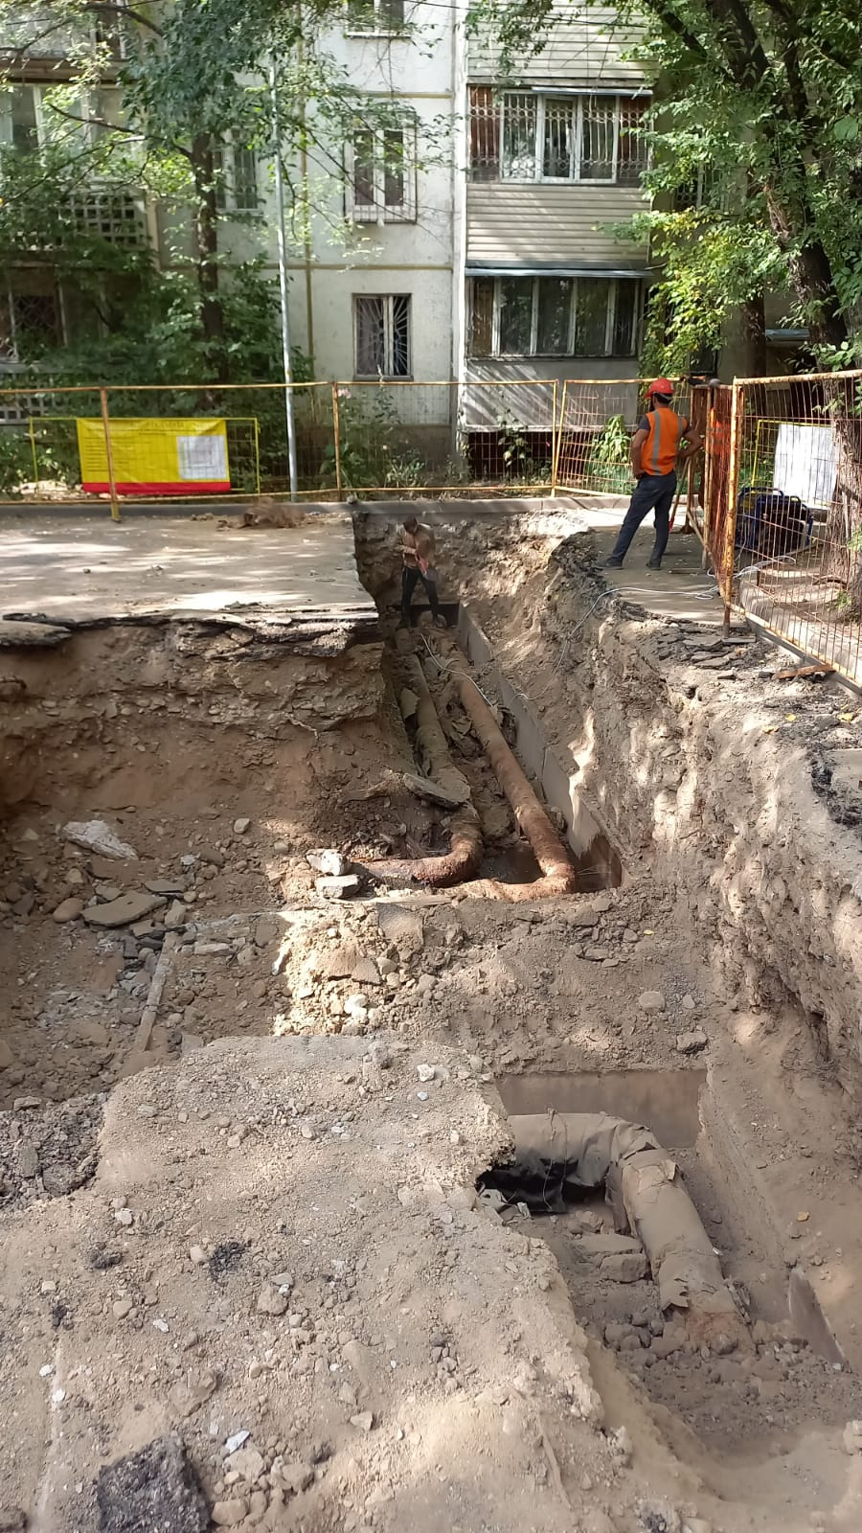
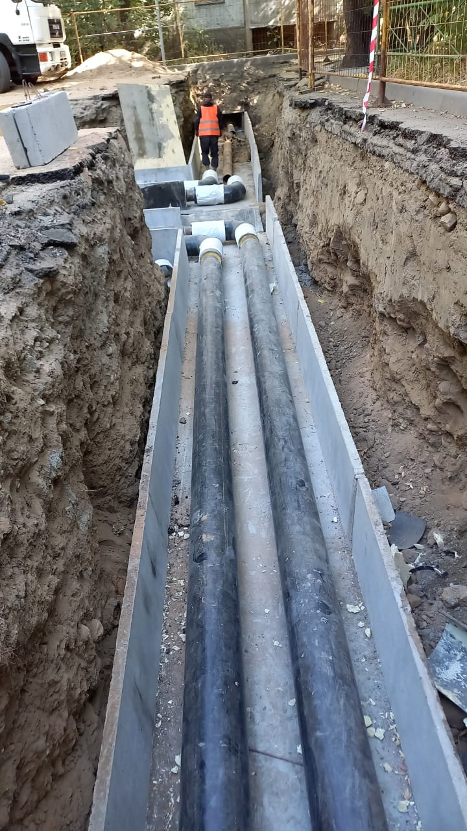
Реконструкция тепловых сетей от ТК 2КИР-10 до многоквартирного жилого дома №221 по ул. Карасай батыра
В рамках инвестиционной программы ТОО «Алматинские тепловые сети» подрядной организацией выполнена реализация проекта по адресу ул. Богенбай батыра (западнее улицы Радостовца до улицы Карасай Батыра).
Технические показатели:
диаметр перекладываемых трубопроводов: DN 200, 150, 100, 80, 50;
общая протяженность трубопроводов:
266 метров.
общая сумма: 74 125,32 тыс.тг.
количество потребителей: МЖД-8,
прочие-1.
Нормативные среднегодовые потери до реконструкции 260,27 Гкал/год и после завершения работ 75,65 Гкал/год. Экономический эффект составил
184,62 Гкал/год, (678,74 тыс. тенге).
ДО
РЕКОНСТРУКЦИИ
ПОСЛЕ
РЕКОНСТРУКЦИИ

Slide 8
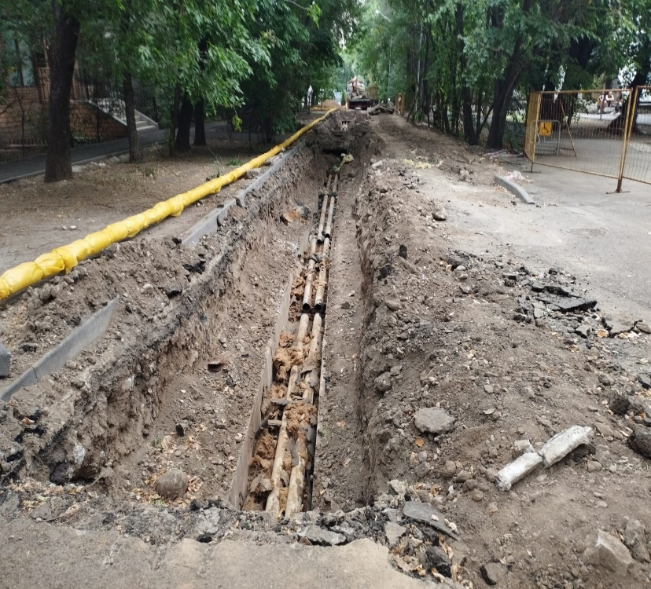
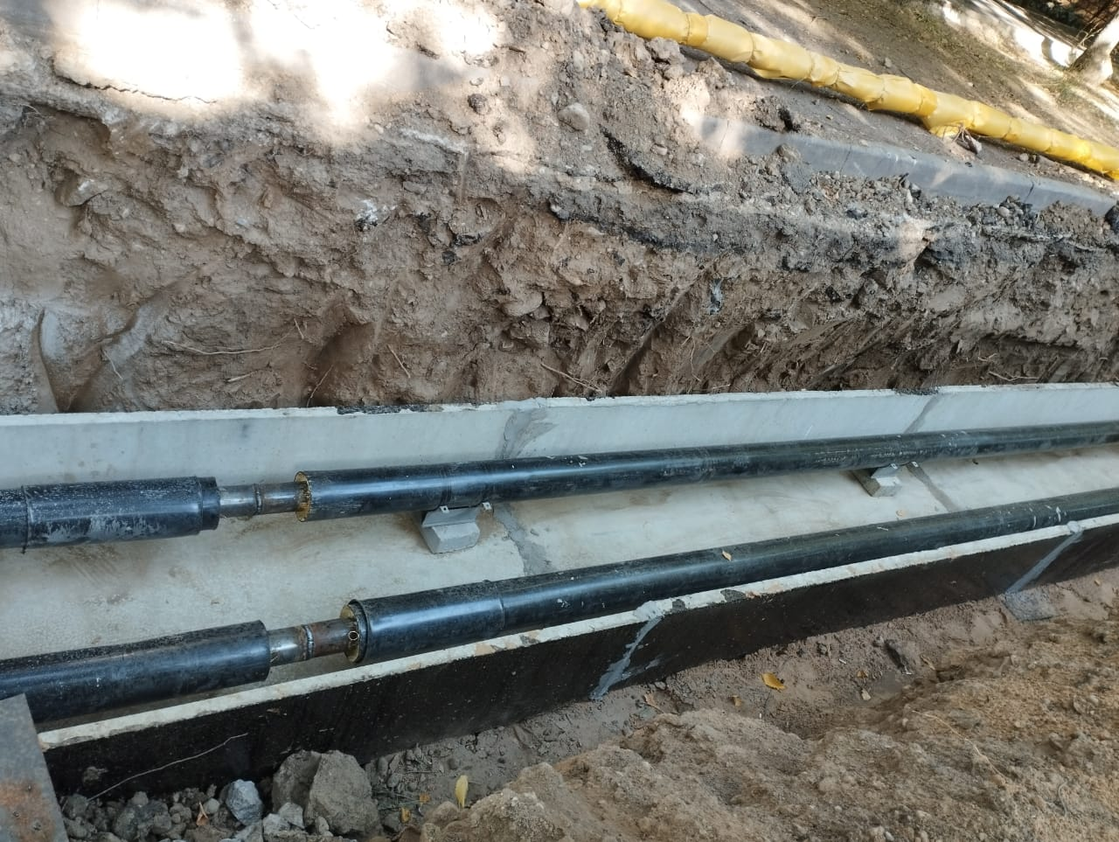
Реконструкция тепловых сетей от МТК-1 Кз-8 до РТК-4ю по ул. Досмухамедова
В рамках инвестиционной программы ТОО «Алматинские тепловые сети» подрядной организацией выполнена реализация проекта по адресу ул. Досмухамедова (от улицы Курмангазы до проспекта Абая).
Технические показатели:
Диаметр перекладываемых трубопроводов: DN 150,125,100
общая протяженность трубопроводов: 197 метров.
общая сумма: 42 023,92 тыс.тг.
количество потребителей: МЖД-3, прочие-3.
Нормативные среднегодовые потери до реконструкции 173,52 Гкал/год и после завершения работ 51,58 Гкал/год. Экономический эффект составил
121,94 Гкал/год, (448,30 тыс. тенге).
ДО
РЕКОНСТРУКЦИИ
ПОСЛЕ
РЕКОНСТРУКЦИИ

Slide 9
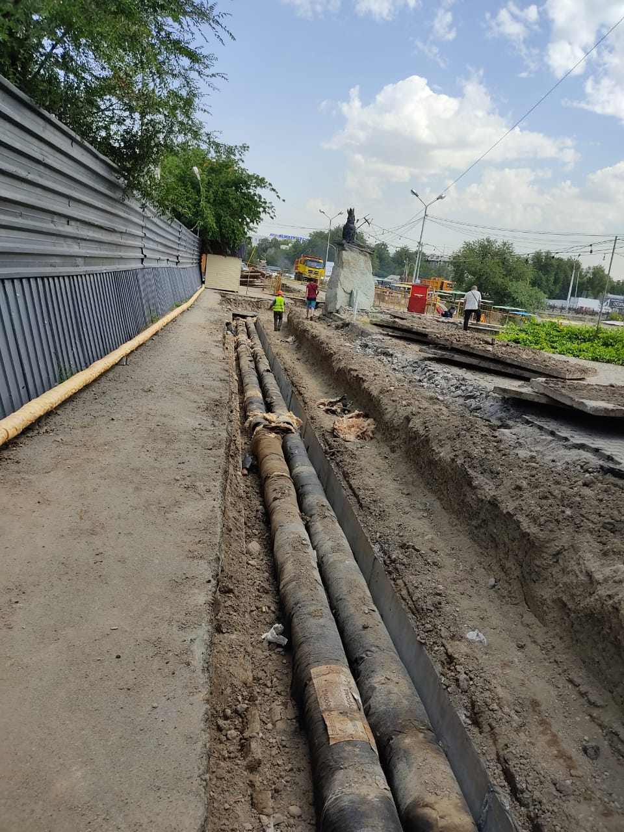
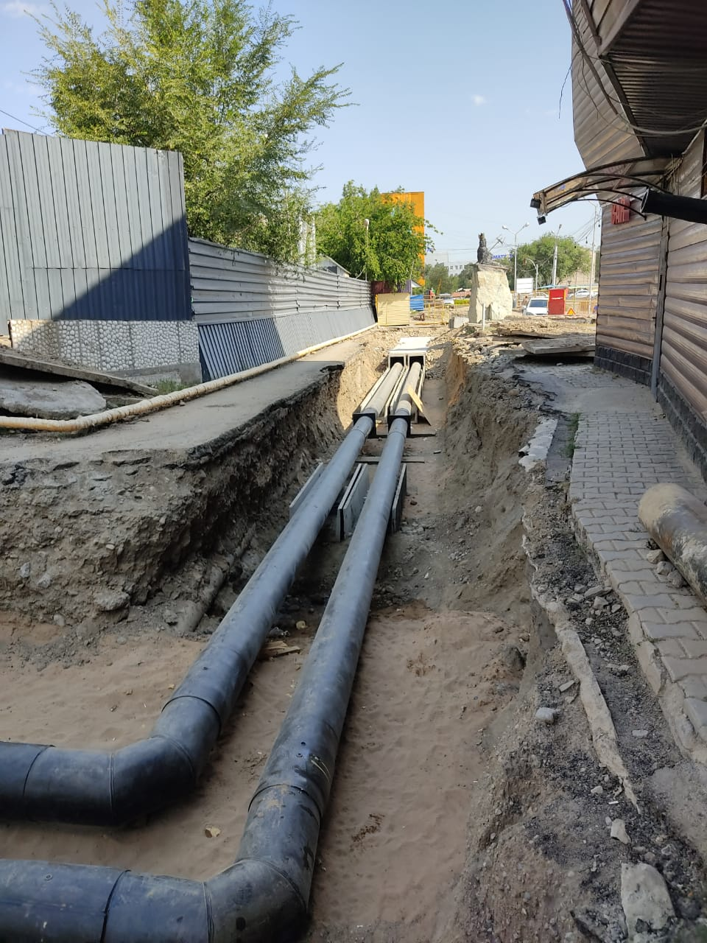
Реконструкция тепломагистрали от ТК-7-7 до ТК-7/7-36 и до ЦТП-82а
В рамках инвестиционной программы ТОО «Алматинские тепловые сети» подрядной организацией выполнена реализация проекта по адресу ул. Садовникова (западнее о. Сайран от ул. Толе би, до улицы Утеген Батыра, д.82).
Технические показатели:
диаметр перекладываемых трубопроводов: DN 250,150;
общая протяженность трубопроводов: 968 метров.
общая сумма: 602 051,56 тыс. тенге
количество потребителей: МЖД-7, прочие-9.
Нормативные среднегодовые потери до реконструкции 1280,04 Гкал/год и после завершения работ 253,52 Гкал/год. Экономический эффект составил
926,52 Гкал/год, (3 406,3 тыс. тенге).
ДО
РЕКОНСТРУКЦИИ
ПОСЛЕ
РЕКОНСТРУКЦИИ

Slide 10
Структура утвержденного среднеотпускного тарифа на 2022 год
Конечный тариф 6 402,40 тг/Гкал
Тариф на транспортировку
Прочие – 0,7 млрд.тг.
0,7 млрд.тг
7%
В том числе потери
5,1 млрд.тг
12%
1,0 млрд.тг
10%
63 % покупка тепловой энергии
25 % транспортировка 10,0 млрд.тг
1,2 млрд.тг
12%
4,7 млрд.тг
47%
0,8 млрд.тг
8%
1,6 млрд.тг
16%
ФОТ
Инвест. программа
Ремонт
Электроэнергия
Налоги
Прочие
Тариф на транспортировку 2 370,77 тенге/Гкал
Потери
Транспортировка ТЭ
6 402,40 тг/Гкал
Тариф на производство 4 031,63 тг/Гкал
798,12
1 572,65
63%
12%
25%

Slide 11
Исполнение тарифной сметы за 2022 год
№ | Наименование показателей | Ед. изм. | Утверждено | Исполнение | Отклонение (+,-) | %
I. | Затраты на производство товаров и предоставление услуг, всего | тыс.тенге | 13 351 586 | 18 933 934 | 5 582 348 | 42%
1 | Материальные затраты, всего | тыс.тенге | 1 438 740 | 1 669 279 | 230 539 | 16%
 | в том числе:
1.1 | Сырье и материалы | тыс.тенге | 66 760 | 76 011 | 9 251 | 14%
1.2 | ГСМ | тыс.тенге | 113 467 | 114 236 | 769 | 1%
1.3 | Вода и канализация | тыс.тенге | 24 261 | 24 687 | 426 | 2%
1.4 | Энергия | тыс.тенге | 1 234 252 | 1 454 344 | 220 093 | 18%
2 | Расходы на оплату труда, всего | тыс.тенге | 4 227 527 | 4 258 276 | 30 749 | 1%
 | в том числе:
2.1 | Заработная плата | тыс.тенге | 3 789 805 | 3 817 369 | 27 565 | 1%
2.2 | Социальный налог | тыс.тенге | 437 722 | 440 906 | 3 184 | 1%
3 | Амортизация | тыс.тенге | 1 572 303 | 5 035 525 | 3 463 222 | 220%
4 | Затраты на нормативные потери | тыс.тенге | 5 071 933 | 6 314 381 | 1 242 448 | 24%
5 | Ремонт | тыс.тенге | 793 249 | 1 408 425 | 615 176 | 78%
6 | Налоги (экологические платежи) | тыс.тенге | 1 216 | 1 155 | -62 | -5%
7 | Услуги сторонних организаций, всего | тыс.тенге | 246 618 | 246 894 | 276 | 0%
II. | Расходы периода, всего | тыс.тенге | 1 714 314 | 1 827 357 | 113 044 | 7%
8 | Общие и административные расходы, всего | тыс.тенге | 1 708 565 | 1 821 609 | 113 044 | 7%
 | в том числе:
8.1 | Заработная плата | тыс.тенге | 409 904 | 393 732 | -16 171 | -4%
8.2 | Социальный налог | тыс.тенге | 47 344 | 45 476 | -1 868 | -4%
8.3 | Амортизация | тыс.тенге | 7 097 | 7 097 | 0 | 0%
8.4 | Налоговые платежи и сборы | тыс.тенге | 1 028 278 | 1 121 560 | 93 282 | 9%
8.5 | Коммунальные услуги | тыс.тенге | 2 535 | 3 105 | 570 | 22%
8.6 | Командировочные расходы | тыс.тенге | 82 | 169 | 87 | 106%
8.7 | Услуги связи | тыс.тенге | 716 | 711 | -5 | -1%
8.8 | Консультационные, аудиторские услуги | тыс.тенге | 9 806 | 11 380 | 1 574 | 16%
8.9 | Услуги банка | тыс.тенге | 1 085 | 5 978 | 4 893 | 451%
8.10 | Другие расходы | тыс.тенге | 201 718 | 232 401 | 30 683 | 15%
9 | Расходы на выплату вознанраждений | тыс.тенге | 5 749 | 5 749 | 0 | 0%
III | Всего затрат на предоставление услуг | тыс.тенге | 15 065 900 | 20 761 292 | 5 695 392 | 38%
IV | Прибыль | тыс.тенге | 0 | 0 | 0 | 0%
V | Всего доходов | тыс.тенге | 15 065 900 | 20 761 292 | 5 695 392 | 38%
VI | Объем оказываемых услуг (товаров, работ) | тыс.Гкал | 6 354,8 | 6 043,7 | -311 | -5%
VII | Нормативные технические потери | % | 16% | 18% | 0 | 13%
 |  | тыс.Гкал | 1 173 | 1 295 | 121 | 10%
VIII | Тариф | тенге/Гкал | 2 370,77 | 3 435,18 | 1 064,41 | 45%

Slide 12
Финансовые показатели за 2022 год
Всего:
46 821,38 млн.тенге
Финансовый результат по итогам 2022 года
Убыток - 4 584,74 млн.тенге

Slide 13
Кредиторская задолженность перед источниками
Динамика кредиторской задолженности
(текущая + просроченная)
Убыток ТОО «АЛТС» за 2018-2022 гг.
Дата | Ед. изм. | АТКЭ | АлЭС | Всего | Прирост
 |  |  |  |  | АТКЭ | АлЭС
01.01.2018 | млн. тг. | 2 639 | 6 994 | 9 633 | - | -
01.01.2019 | млн. тг. | 3 179 | 9 193 | 12 372 | 540 | 2 199
01.01.2020 | млн. тг. | 3 851 | 10 649 | 14 500 | 672 | 1 456
01.01.2021 | млн. тг. | 3 028 | 11 909 | 14 937 | -823 | 1 260
01.01.2022 | млн. тг. | 1 869 | 9 730 | 11 599 | -1 159 | -2 179
01.01.2023 | млн. тг. | 3 227 | 12 035 | 15 262 | 1 358 | 2 305
Наименование | Ед. изм. | 2018 | 2019 | 2020 | 2021 | 2022 | Итого
Накопленный убыток прошлых периодов | млн.тг | -5 243 | -6 308 | -4 165 | -5 458 | -6 273 | -27 447
Выделенные денежные средства из резерва МИО | млн.тг | 3 016 | 1 650 | 4 829 | 6 843 | 3 000 | 19 338
График просроченной кредиторской задолженности
перед теплоисточниками
Предварительный убыток за 2022 г.

Slide 14

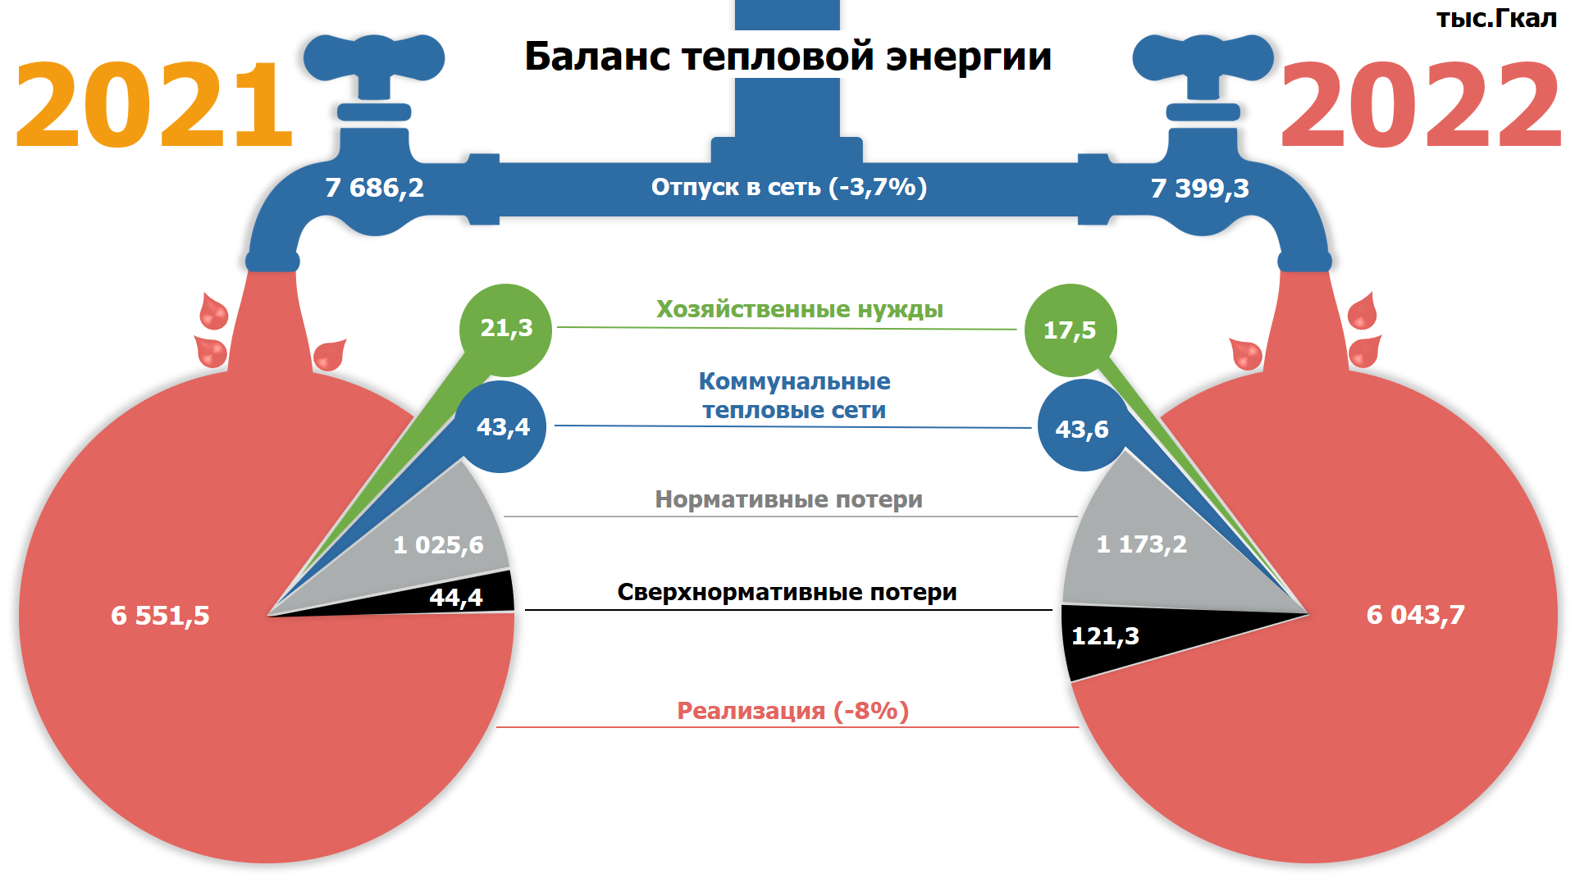
Информация об объемах предоставленных регулируемых услуг за 2022 год

Slide 15
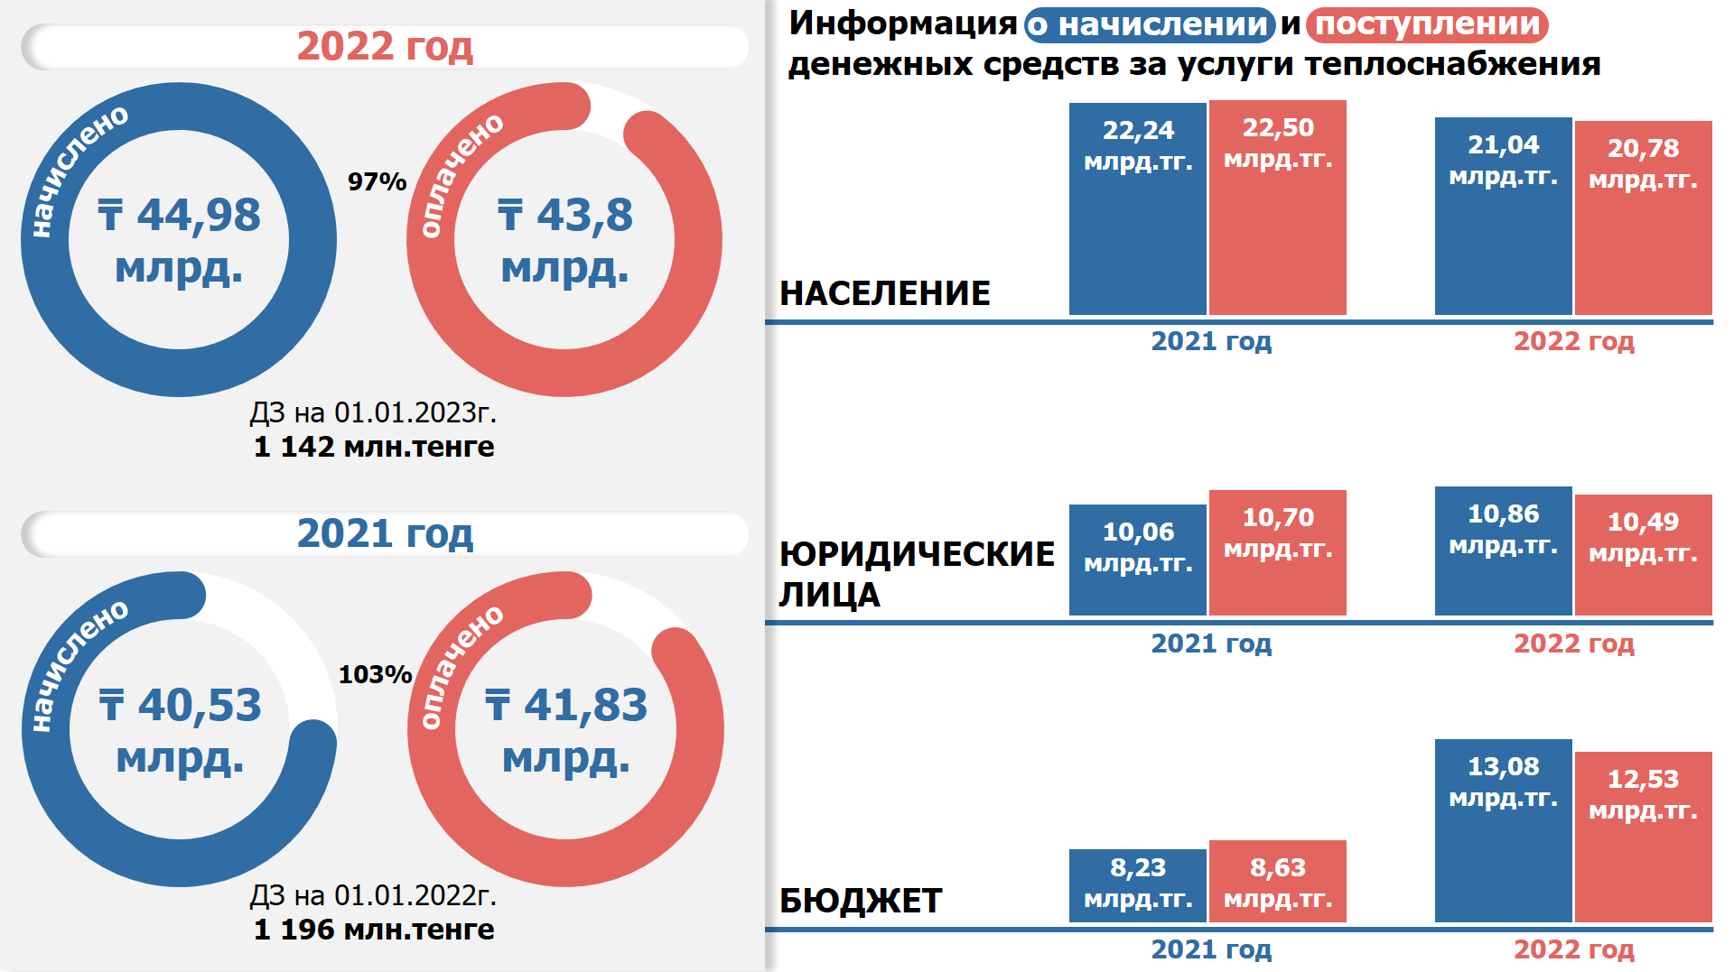
Информация о начислении и поступлении денежных средств

Slide 16
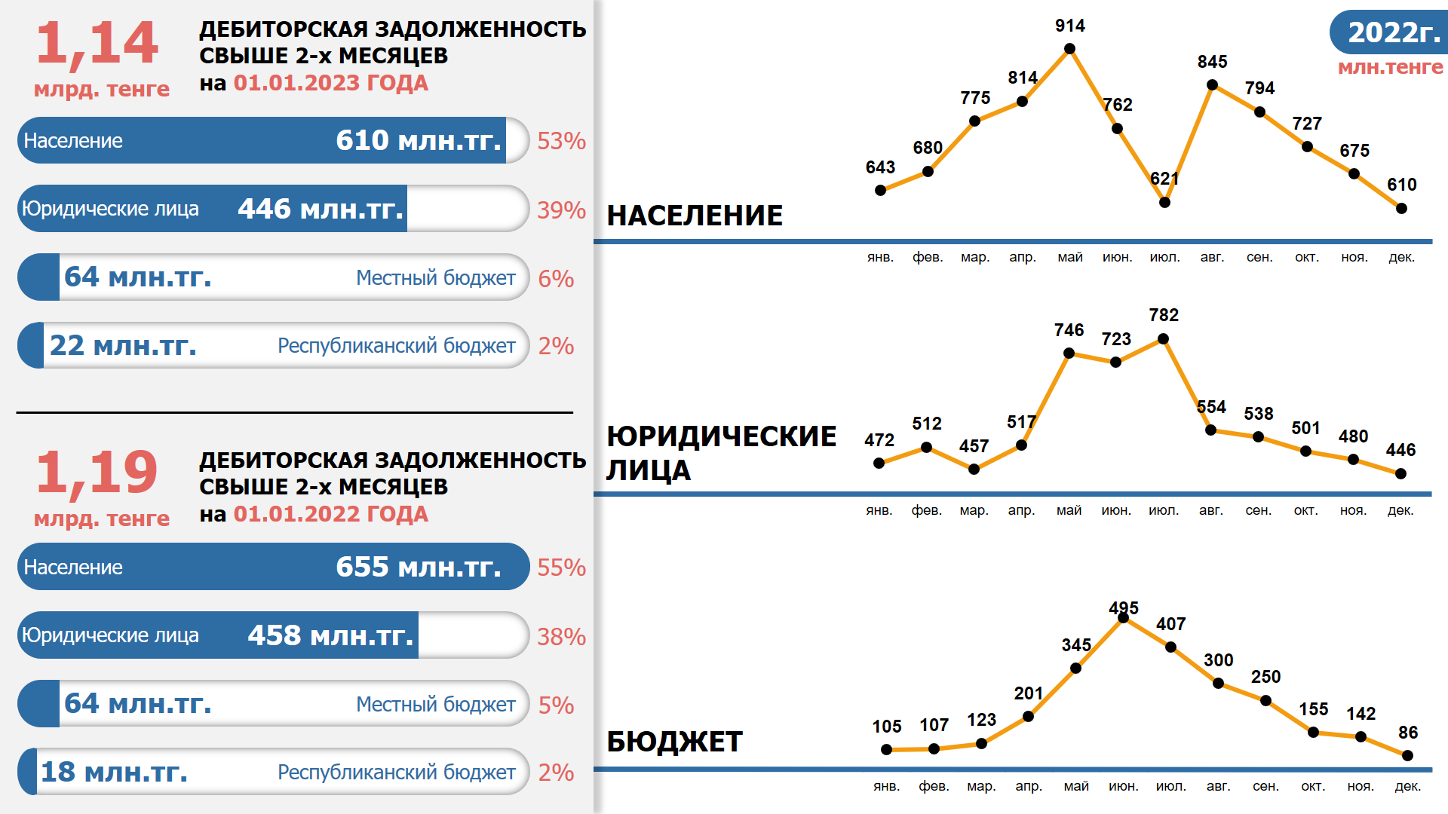
Информация о дебиторской задолженности

Slide 17
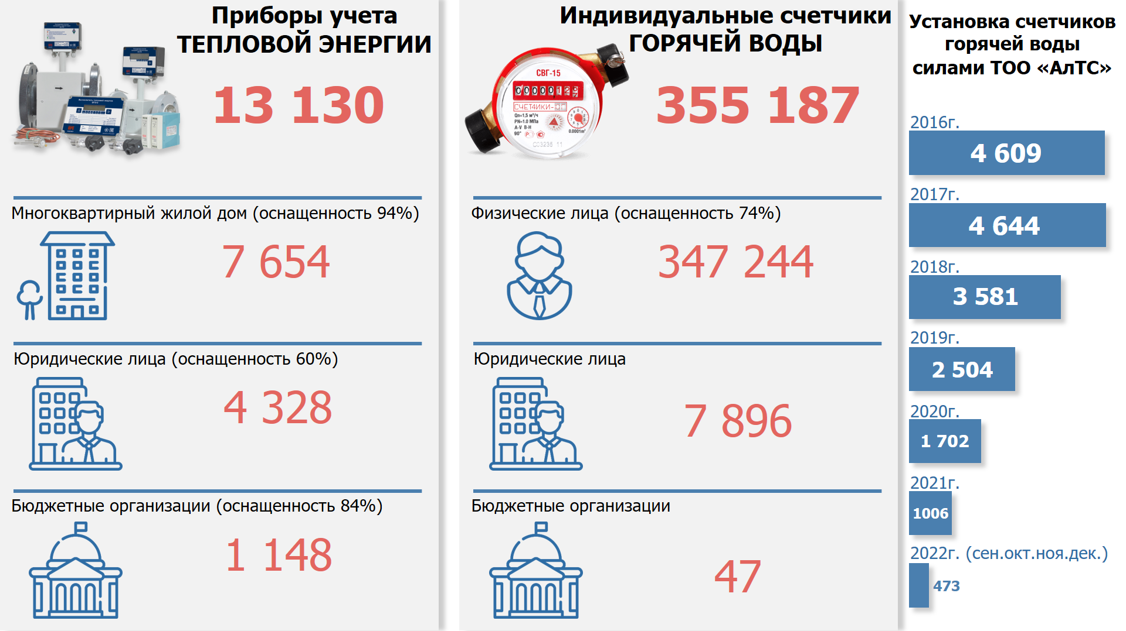
Информация о количестве приборов учета

Slide 18
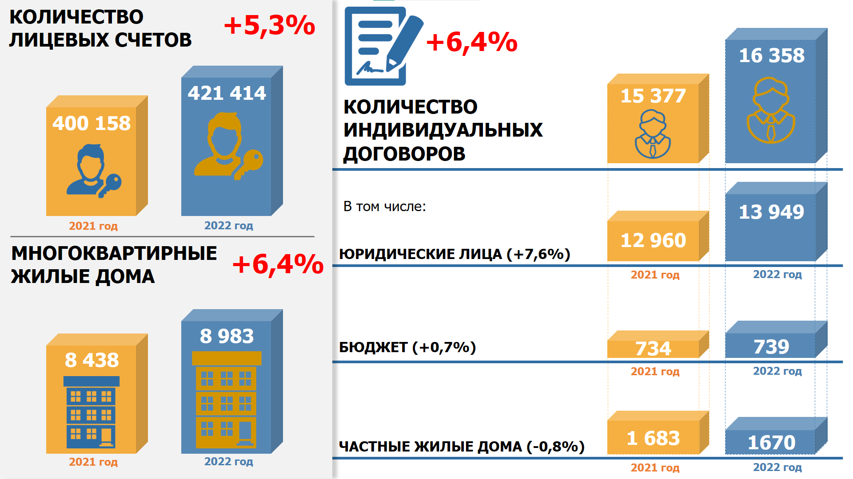
Информация о количестве лицевых счетов и договоров

Slide 19
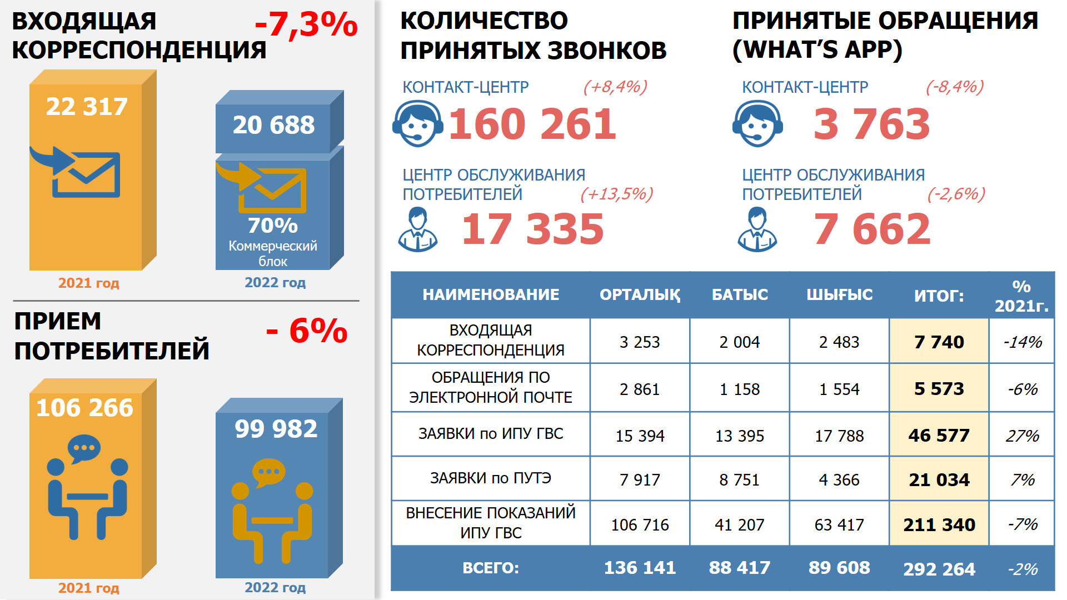
Информация о количестве обращений за 2022 год

Slide 20
Комплексный план мероприятий
по реконструкции тепловых сетей на 2023 год
Наименование мероприятия | Предлагаемое решение | Срок исполнения | Статус исполнения
Реконструкция тепломагистрали ТМ 18 «Айнабулак» от НС-18 до НС-19 до ТК 18-51, с реконструкцией НС-17, 19. Тепловые сети | В рамках ФЭО «Увеличение уставного капитала на реконструкцию тепловых сетей» | 2022-2023 | В работе
Реконструкция тепломагистрали М-4В от ТК 3-28а до ТК 4-24В до ТК 4-29В | В рамках ФЭО «Увеличение уставного капитала на реконструкцию тепловых сетей» | 2022-2023 | В работе
Реконструкция тепловых сетей от Юго-Восточной Районной Котельной (ЮВРК) до ТК-3-27 по ул. Ганди | В рамках ФЭО «Увеличение уставного капитала на реконструкцию тепловых сетей» | 2022-2023 | В работе
Реконструкция тепловых сетей ТМ-1КК от ТК-1-19 до ТК-1КК-8 | В рамках ФЭО «Увеличение уставного капитала на реконструкцию тепловых сетей» | 2023 | В работе
Реконструкция тепловых сетей г.Алматы. Реконструкция ТМ1 от ТК 1 -6 по ул.Ходжанова до ЦТРП | В рамках ФЭО «Увеличение уставного капитала на реконструкцию тепловых сетей» | 2023-2024 | В работе
Реконструкция тепловых сетей от ТК-8-26 до ТК-8-26-10 | В рамках ФЭО «Увеличение уставного капитала на реконструкцию тепловых сетей» | 2023-2024 | В работе
Реконструкция тепломагистрали М-8 от ТК-8-17 до ТК-8-26 с выходом на НС-11 до ТК-8-24 до ТК-24а до ТК-8-24Б | В рамках ФЭО «Увеличение уставного капитала на реконструкцию тепловых сетей» | 2023-2024 | В работе
Реконструкция тепловых сетей от насосной станции подкачки "НСП-2 ЮВРК" до ТК-3-34А, от ТК-3-34А до ТК-3-34А-2 по ул. Кажымукана, пр. Достык | В рамках ФЭО «Увеличение уставного капитала на реконструкцию тепловых сетей» | 2023 | В работе
Реконструкция тепловых сетей ТП «Энергетик» от ТК-3 до ТК-13.L-395 м, (2Ду 100/80, 200мм) | В рамках ФЭО «Увеличение уставного капитала на реконструкцию тепловых сетей» | 2023 | В работе
Реконструкция тепловых сетей от УТ-5Т-8 до ТК-5Б-19 | В рамках инвестиционной программы | 2023-2024 | В работе
Реконструкция тепловых сетей от ТК-3Гр-12 до стенки здания школы-лицея №143 | В рамках инвестиционной программы | 2023 | В работе
Восстановление изоляции. Текущий ремонт тепловых сетей | Планируется к восстановлению тепловой изоляции на 8,6 км. Планируется перекладка 8,6 км аварийных участков тепловых сетей. | До 31 декабря 2023 | В работе

Slide 21




Перспективные мероприятия на 2023 год.
Реализованные мероприятия за 2023 год.
Изменение тарифа на услуги теплоснабжения/Иная деятельность
Восстановление изоляции
Восстановление изоляции
Восстановление изоляции
СОКРАЩЕНИЕ ДЕБИТОРСКОЙ ЗАДОЛЖЕННОСТИ
ПОДГОТОВКА К ОТОПИТЕЛЬНОМУ ПЕРИОДУ 2023-2024 гг.
Публикации в СМИ и социальных сетях предприятия информации о проведении рейдов отключения потребителей от услуг теплоснабжения за дебиторскую задолженность
Повышение тарифов на услуги теплоснабжения
с 1 июля/августа текущего года:
Население - 20%,
Юридические лица – 30%,
Бюджетные организации – 49%.
Готовность
70%
Выдача досудебных уведомлений
Установка и замена счетчиков горячей воды в количестве 3000 ед.
Реконструкция тепловых сетей – 9,1 км.
Собственные средства – 1,3 км,
Бюджетные средства – 7,8 км.
Выполнено – 5,1 км (56%)
Отключения потребителей от услуг горячего водоснабжения за дебиторскую задолженность
Узаконение иной деятельности АлТС по обслуживанию системы отопления МЖД, АТП
Текущий ремонт тепловых сетей – 8,6 км.
Выполнено – 6,1 км (71%)
Восстановление
изоляции – 8,6 км.
Выполнено – 6,3 км (79%)

Slide 22
«АЛМАТЫ ЖЫЛУ ЖҮЙЕСІ» ЖШС ТОО «АЛМАТИНСКИЕ ТЕПЛОВЫЕ СЕТИ
+7 (727) 341-07-77
+7 (701) 027-11-20
НАЗАРЛАРЫҢЫЗҒА РАХМЕТ
www.alts.kz
info@alts.kz
СПАСИБО ЗА ВНИМАНИЕ

